Slide 1

Express.js pagrindai
Dėstytojas
2 LYGIS
3 DALIS
Node.js

Slide 2
Šiandien išmoksite
JavaScript programavimo kalba
01
Express.js pagrindai
02
Express.js diegimas ir dokumentacija
02
Express.js serverio kūrimas

Slide 3
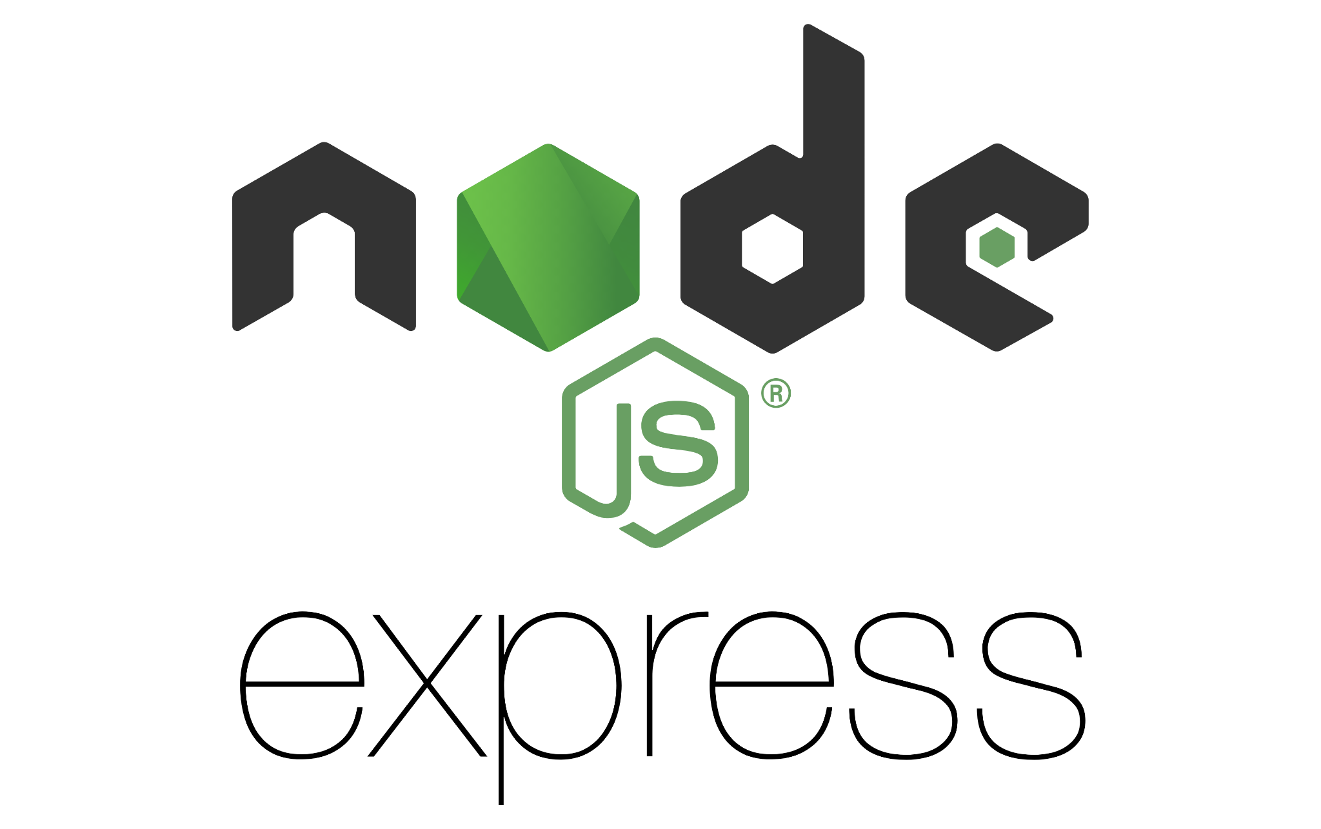
Kas yra express.js
Node.js
“Express - Fast, unopinionated, minimalist web framework for Node.js”
Express.js yra žiniatinklio programų kūrimo sistema, sukurta ant Node.js. Tai suteikia minimalią sąsają su visais įrankiais, reikalingais žiniatinklio programai sukurti. Express.js suteikia programai lankstumo su dideliu npm modulių asortimentu, kuriuos galite tiesiogiai prijungti prie Express pagal poreikį.
Dokumentacija: https://expressjs.com/
Diegimas: https://expressjs.com/en/starter/installing.html

Slide 4
Kas yra express.js
Node.js
Express.js pagrindinės galimybės:
pagreitina žiniatinklio programos kūrimo tempą;
padeda sukurti vieno puslapio, kelių puslapių ir mišrių tipų mobiliąsias ir žiniatinklio programas;
gali dirbti su įvairiais šablonų varikliais, tokiais kaip „Pug“, „Moustache“ ir „EJS“ ir t.t.;
vadovaujasi modelio peržiūros valdiklio (MVC) architektūra;
palengvina integravimo procesą su tokiomis duomenų bazėmis kaip MongoDB, Redis, MySQL;
ir t.t.

Slide 5


Express.js diegimas
Node.js
Norėdami įdiegti Express.js, pirmiausia turite sukurti projekto katalogą ir sukurti package.json failą, kuriame bus laikomos projekto priklausomybės. Žemiau yra kodas, skirtas atlikti tą patį:
Dabar galite įdiegti Express.js paketą savo sistemoje.

Slide 6
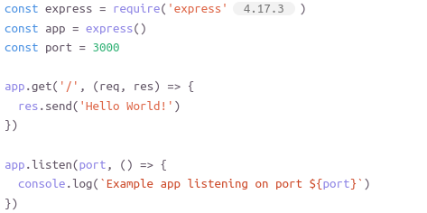
Express.js serverio kūrimas
Node.js
Express.js serverio pavyzdys:
Plačiau: https://expressjs.com/en/starter/hello-world.html

Slide 7
Node.js
Užduotis nr. 1
Sukurkite aplanką pavadinimu "backend" ir inicijuokite npm projektą.
Inicijavę projektą, įsidiekite express ir nodemon package'us ir sukurkite serverio pradėjimo script'ą ("server" : "nodemon app.js").
app.js failas bus Jūsų serveris ir jame turi būti kuriama express aplikaciją, kuri gebės:
patekus į GET /api/users - grąžinti masyvą su 3 string'ais, kurie tiesiog bus vardai (["Alex", "Rose", "Megan"] - jis bus Jūsų database)
patekus į GET /api/users/{:firstLetter} - grąžinti masyve vardus, kurie prasideda firstLetter parametru nurodyta raide.
patekus į POST /api/users - pirdės naują vardą į masyvą ir grąžins atnaujintą visų vardų masyvą.

Slide 8
Naudinga informacija
Node.js
Informacija
https://expressjs.com/
https://medium.com/edureka/expressjs-tutorial-795ad6e65ab3
https://developer.mozilla.org/en-US/docs/Learn/Server-side/Express_Nodejs/Introduction
https://www.codecademy.com/article/what-is-crud

